Slide 1
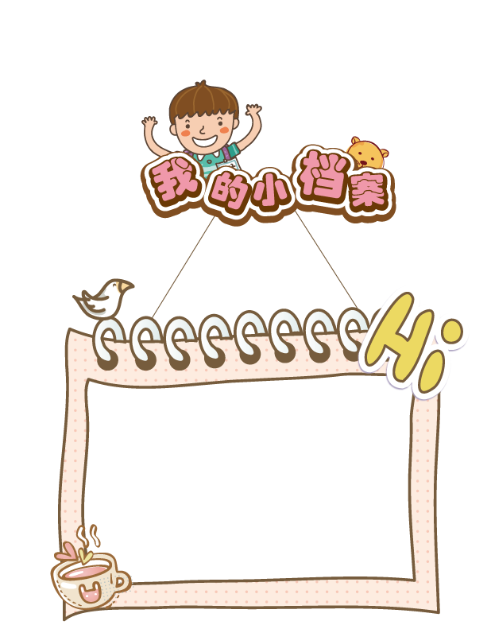
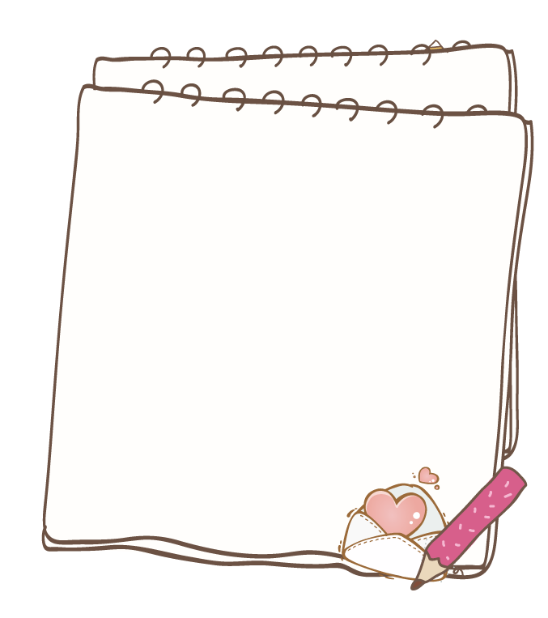
TRÒ CHƠI
Luật chơi:
Có 5 câu hỏi với phần gợi ý. Bạn nào giơ tay nhanh nhất sẽ giành quyền trả lời. Trả lời đúng sẽ nhận được quà của BTC.
AI NHANH HƠN

Slide 2


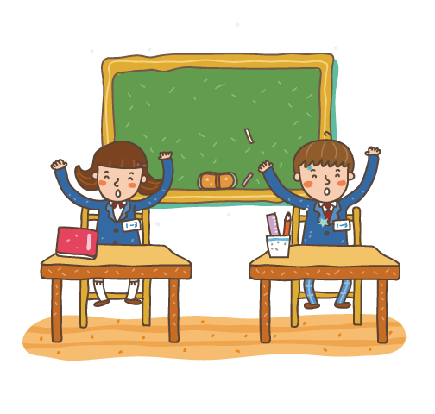
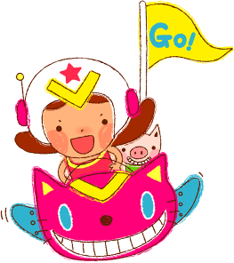
Điền từ còn thiếu vào chỗ trống:
Cần cù bù………………
thông minh
CÂU 1:

Slide 3
Điền từ còn thiếu vào chỗ trống:
Có làm mới………………
có ăn
CÂU 2:

Slide 4
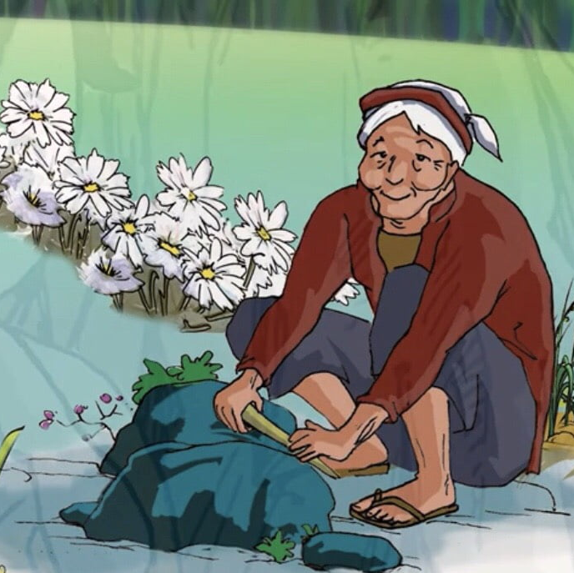
Đây là một câu tục ngữ nói về lòng kiên trì.
CÂU 4:
Có công mài sắt có ngày nên kim.

Slide 5
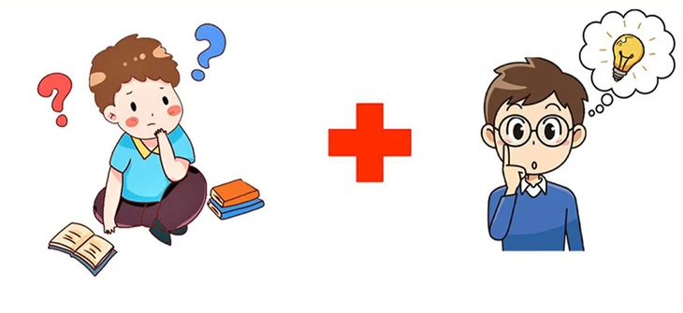
CÂU 2:
Điền từ còn thiếu vào chỗ trống:
Cái khó………………
ló cái khôn

Slide 6
Điền từ còn thiếu vào chỗ trống:
Ai ơi chớ để ruộng hoang
bao nhiêu tấc đất bấy nhiêu
tấc vàng
CÂU5:

Slide 7


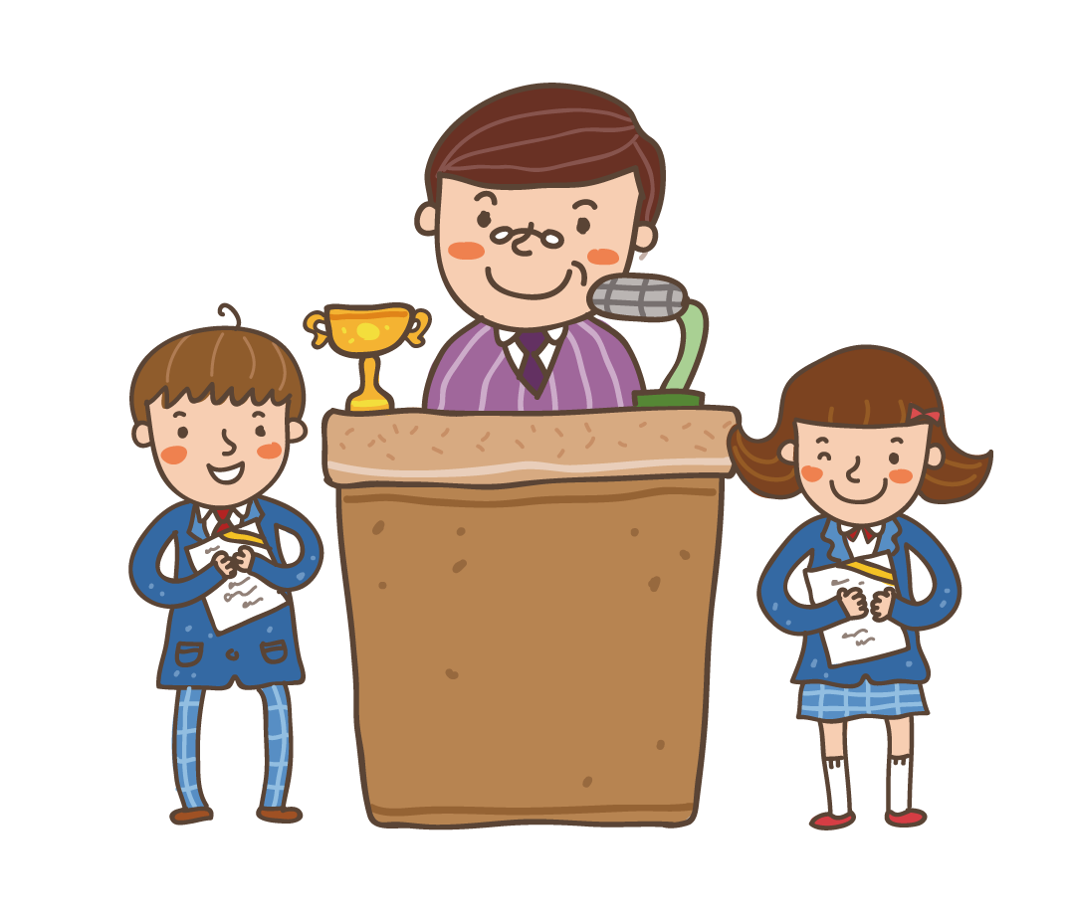
Hãy nêu những biểu hiện cần cù, sáng tạo trong lao động của Niu - tơn qua câu chuyện trong sách và vi deo vừa theo dõi ?

Slide 8
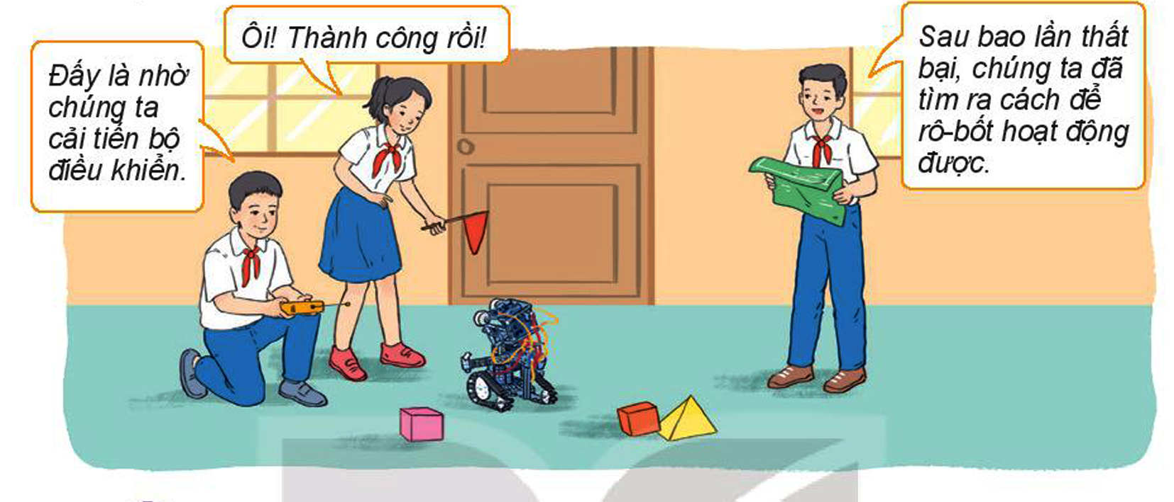
Đặc điểm chung trong cách làm việc của Niu –tơn và nhóm bạn học sinh trên là gì?

Slide 9
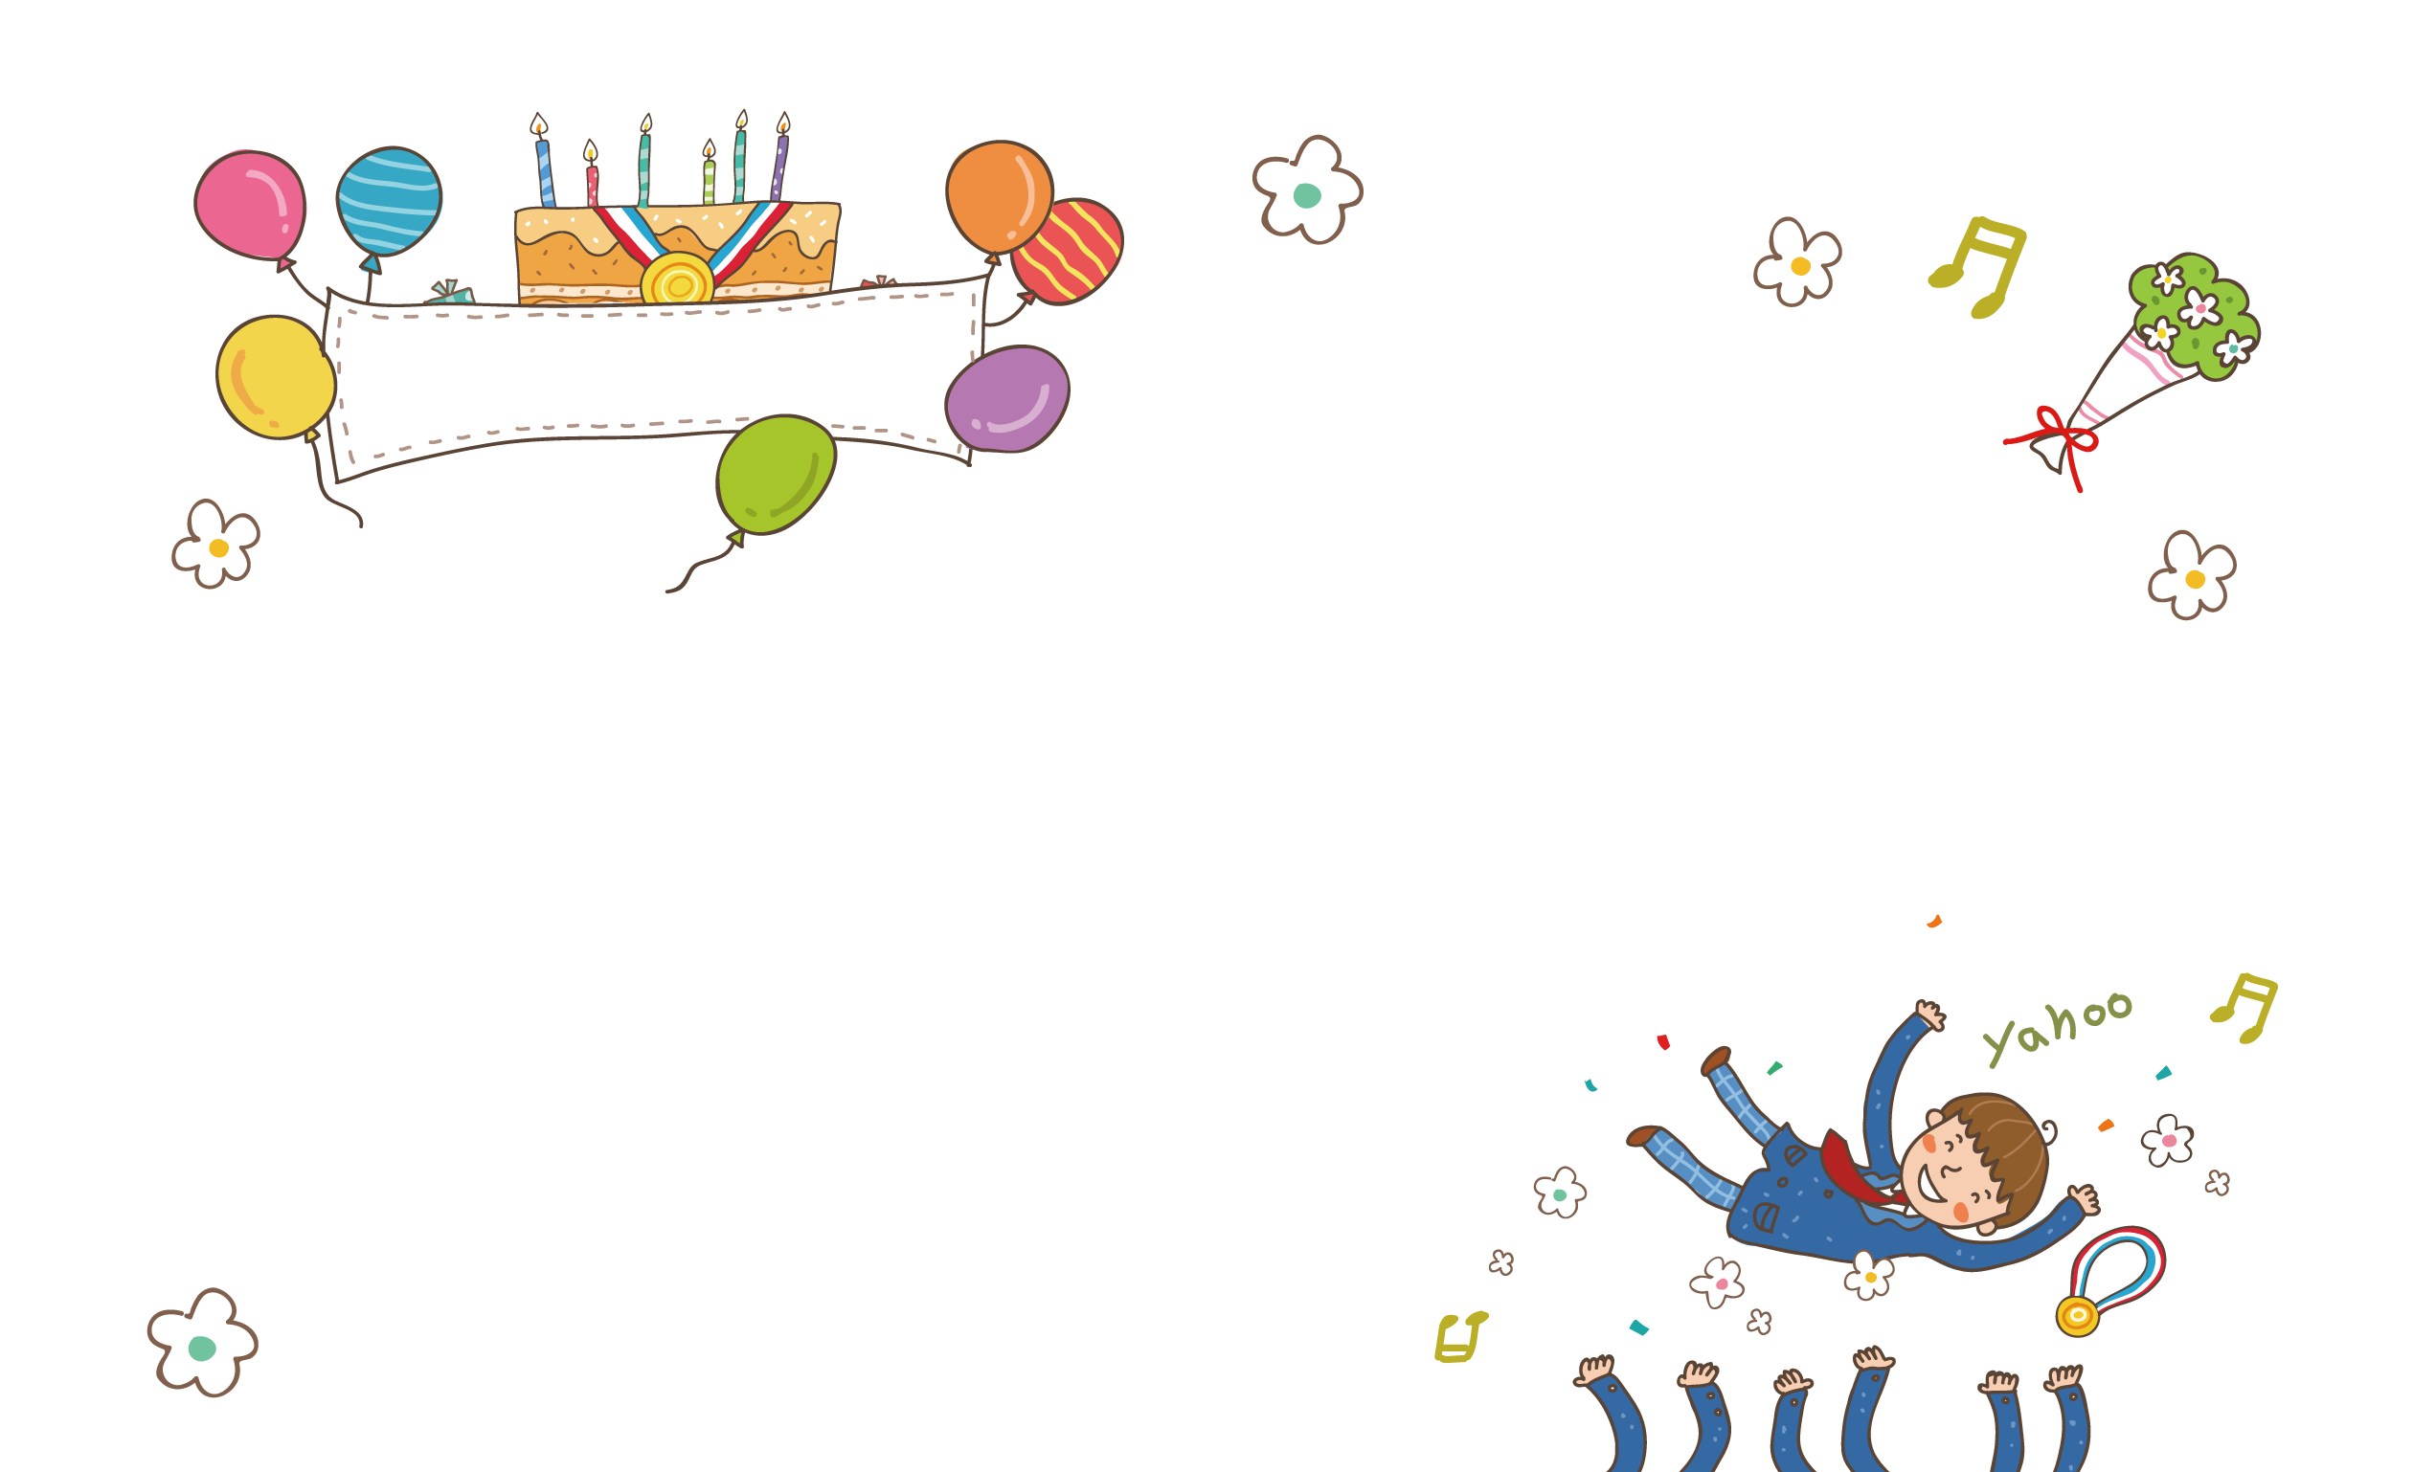
THẢO LUẬN NHÓM
Đọc các tình huống trong SGk trang 17, 18. Kết hợp hiểu biết của em hãy cho biết lao động cần cù, sáng tạo mang lại những ý nghĩa gì ?
- Nêu những việc cần làm để rèn luyện đứng tính cần cù, sáng tạo trong lao động?

Slide 10

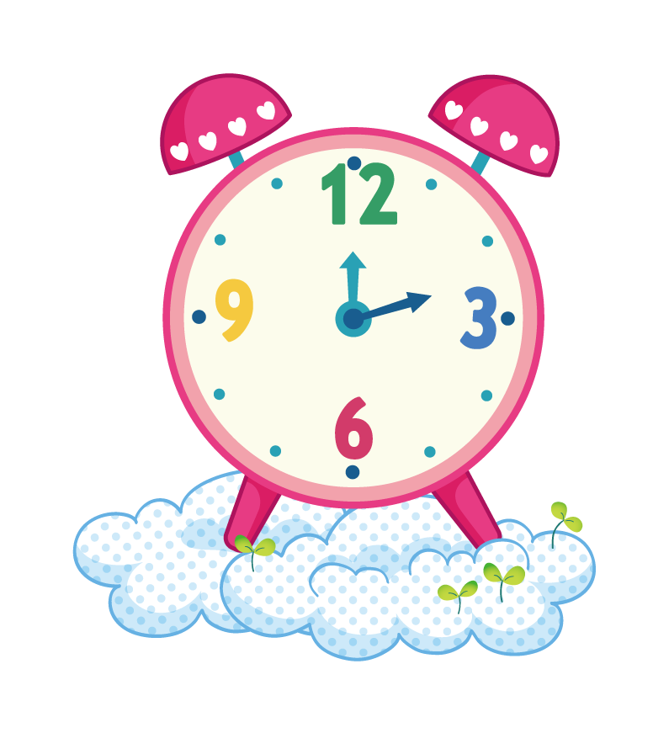







BÀI TẬP 1
( Làm việc cá nhân)
Em tán thành hay không tán thành với những ý kiến nào dưới đây? Vì sao?
1
Lao động ở lĩnh vực nào cũng cần cù và sáng tạo.
2
Sáng tạo là khả năng bẩm sinh của con người, không thể rèn luyện mà có được.
3
Lao động chân tay thì không cần sáng tạo
4
Trong lao động, việc nào dễ thì làm, việc khó bỏ qua.

Slide 11
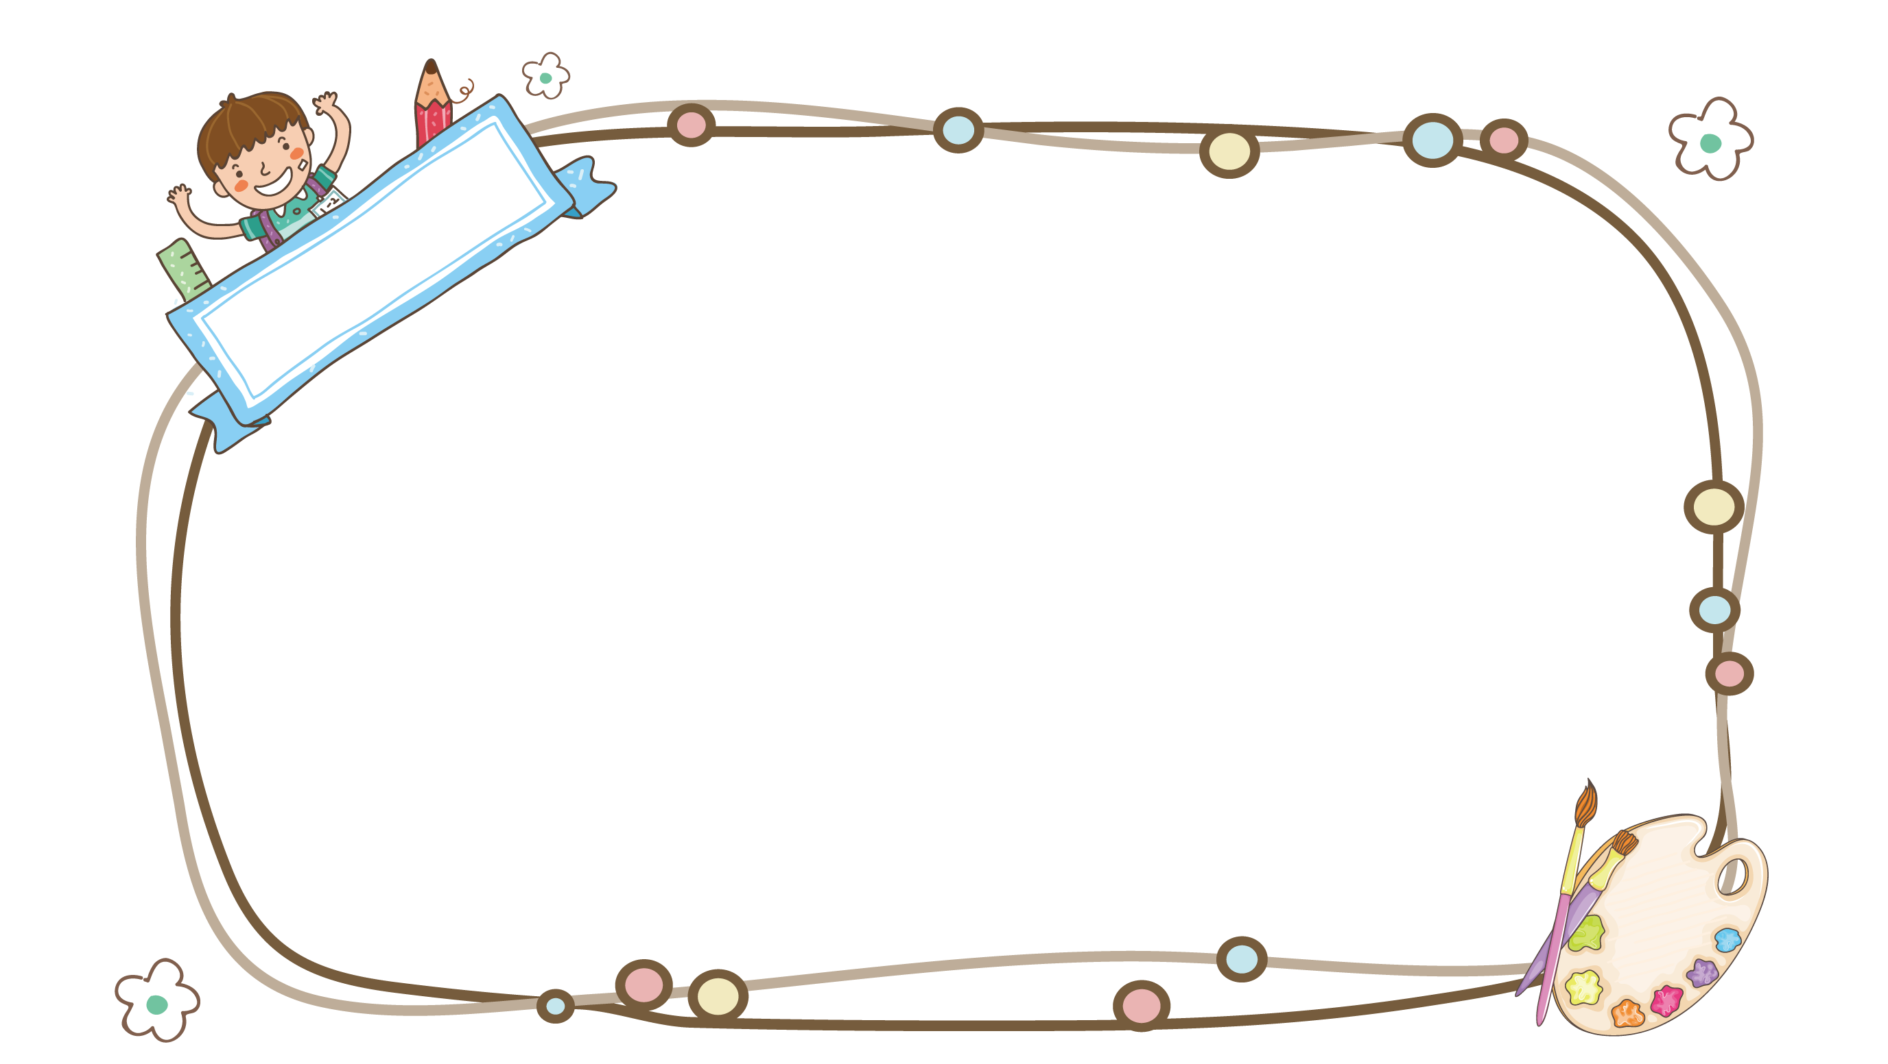
Trò chơi : Tìm người sáng tạo.
( Làm việc theo nhóm bàn)
BÀI TẬP 2
Chuẩn bị một tờ giấy trắng 2 mặt. Một mặt vẽ hình mặt cười, một mặt vẽ hình mặt mếu.
Giơ hình mặt cười khi bạn đồng ý, mặt mếu khi không đồng ý.
Lựa chọn đúng được tính một điểm. Giải thích đúng, thuyết phục được nhận quà của BTC.

Slide 12
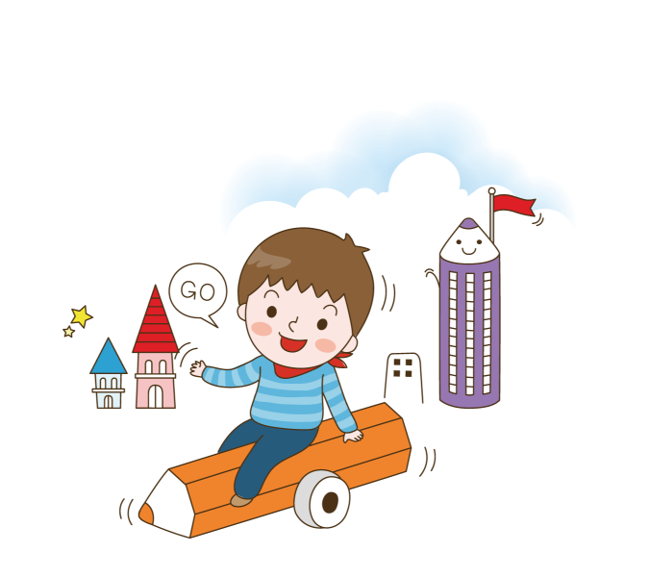



Bài 3. Em hãy kể những việc em đã làm thể hiện sự cần cù, sáng tạo trong lao động và chia sẻ kinh nghiệm của bản thân với các bạn trong lớp.

Slide 13



Bài 5/19 sgk.
Bản tính siêng năng cần cù là thứ vô cùng quan trọng nhưng sang tạo mới là thứ làm thay đổi thế giới.
Em hãy gửi một thông điệp bày tỏ sự trân trọng thành quả lao động của người thân hoặc những người xung quanh.

Slide 14

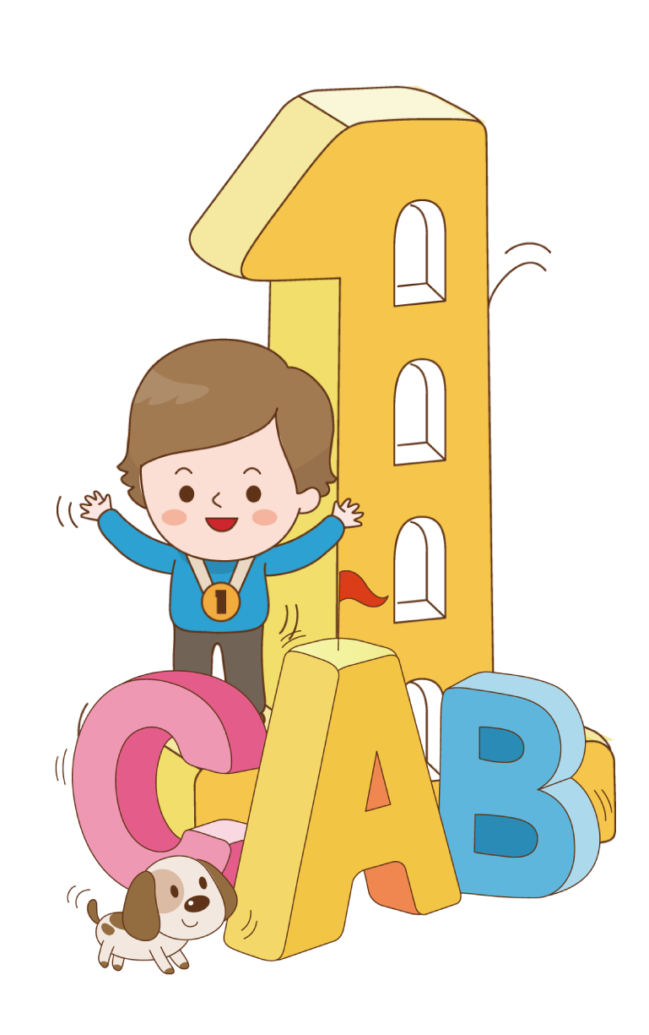

Trò chơi :
Ai thông minh hơn.

Slide 15








Trong những số sau số nào lớn nhất?

Slide 16

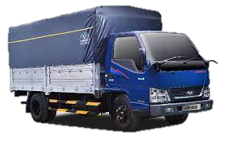
Một xe tải 10 tấn muốn đi qua cây cầu gỗ chỉ chịu được trọng tải 6 tấn.
Bác tài xế qua cầu bằng cách nào mà không cần bỏ bớt hàng hóa xuống?

Slide 17


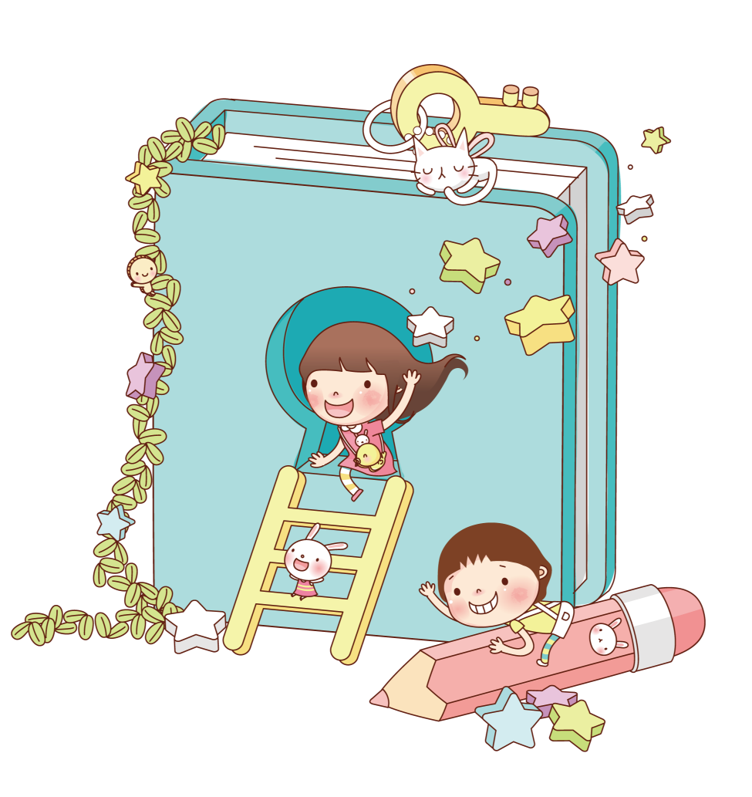
BÀI 1
- Hãy viết bài chia sẻ về một tâm gương lao động cần cù, sáng tạo mà em biết. Em học tập được điều gì từ tấm gương đó.

Slide 18
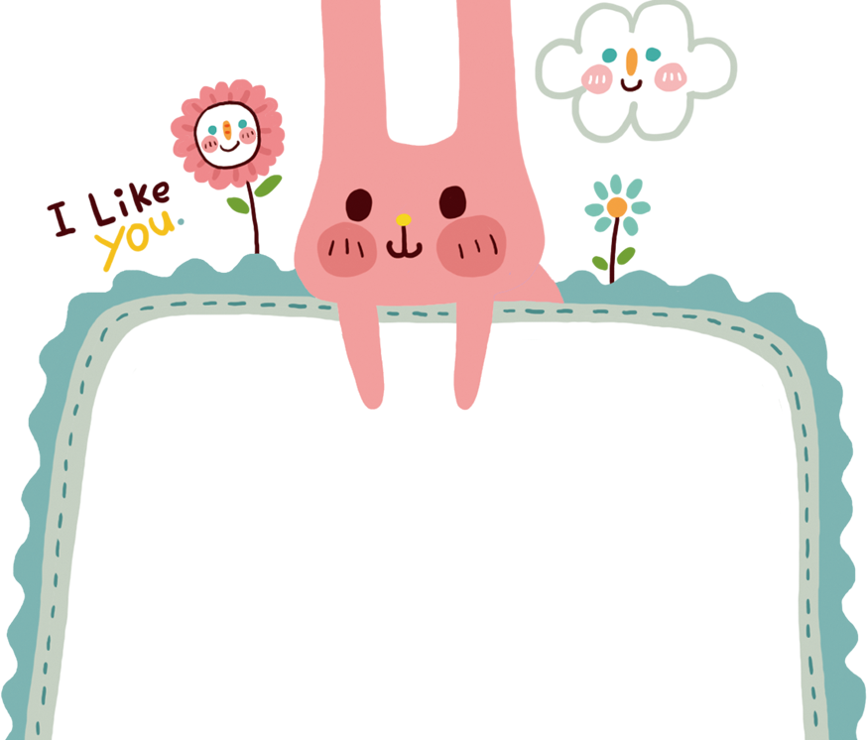
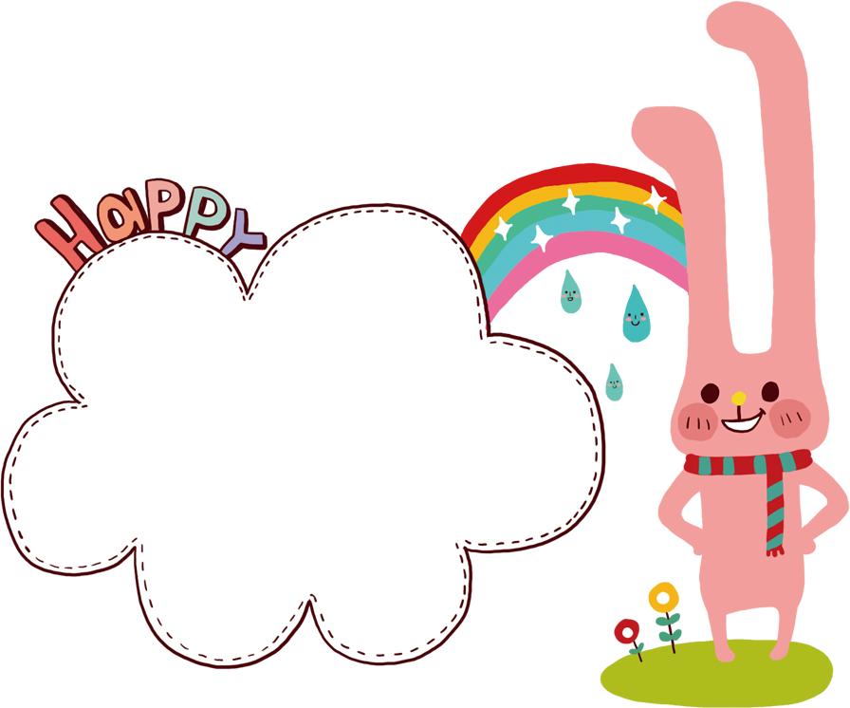

Câu 2: Em và các bạn hãy thiết kế một sản phẩm thể hiện sự sáng tạo từ những vật liệu tái chế.

